Slide 1

6 一株紫丁香 冰雪蓝心

Slide 2
你会读吗?
浓绿 小院 一株 老师 窗前 绿色 枝叶 窗口 作伴 消除 疲倦 盛开 笑脸 感谢 挂牵 眨眼 教案 花香 紫丁香 绿叶儿 夜深了 沙沙地响 又香又甜

Slide 3
你会读吗?
浓绿 小院 一株 老师 窗前 绿色 枝叶 窗口 作伴 消除 疲倦 盛开 笑脸 感谢 挂牵 眨眼 教案 花香 紫丁香 绿叶儿 夜深了 沙沙地响 又香又甜

Slide 4
你会读吗?
浓绿 小院 一株 老师 窗前 绿色 枝叶 窗口 作伴 消除 疲倦 盛开 笑脸 感谢 挂牵 眨眼 教案 花香 紫丁香 绿叶儿 夜深了 沙沙地响 又香又甜

Slide 5
你会读吗?
浓绿 小院 一株 老师 窗前 绿色 枝叶 窗口 作伴 消除 疲倦 盛开 笑脸 感谢 挂牵 眨眼 教案 花香 紫丁香 绿叶儿 夜深了 沙沙地响 又香又甜

Slide 6
你会读吗?
浓绿 小院 一株 老师 窗前 绿色 枝叶 窗口 作伴 消除 疲倦 盛开 笑脸 感谢 挂牵 眨眼 教案 花香 紫丁香 绿叶儿 夜深了 沙沙地响 又香又甜

Slide 7
你会读吗?
浓绿 小院 一株 老师 窗前 绿色 枝叶 窗口 作伴 消除 疲倦 盛开 笑脸 感谢 挂牵 眨眼 教案 花香 紫丁香 绿叶儿 夜深了 沙沙地响 又香又甜

Slide 8
你会读吗?
浓绿 小院 一株 老师 窗前 绿色 枝叶 窗口 作伴 消除 疲倦 盛开 笑脸 感谢 挂牵 眨眼 教案 花香 紫丁香 绿叶儿 夜深了 沙沙地响 又香又甜

Slide 9
你想去公园吗?
想去公园就要读通顺课文,读流利课文.你们行吗?

Slide 10
先请小朋友们数数一共有几自然段?

Slide 11
一共有5自然段

Slide 12
猜一猜
1、秃宝盖把大牛牵。
2、大树栽在院子里

Slide 13
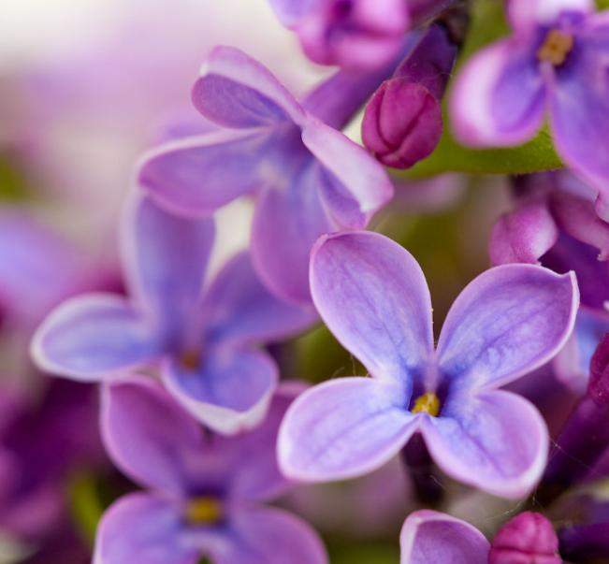
踮起脚尖儿 走进浓绿的小院, 我们把一株紫丁香 栽在老师窗前.

Slide 14
踮起脚尖儿 走进浓绿的小院, 我们把一株紫丁香 栽在老师窗前.

Slide 15
踮起脚尖儿 走进浓绿的小院, 我们把一株紫丁香 栽在老师窗前.

Slide 16
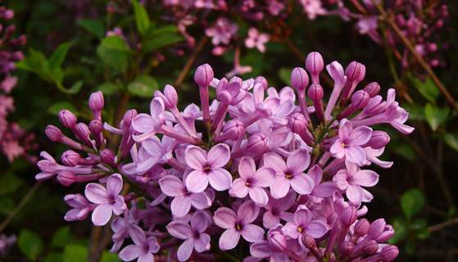
老师,老师, 就让它绿色的枝叶 伸进你的窗口, 夜夜和你作伴.

Slide 17
老师,老师, 就让它绿色的枝叶 伸进你的窗口, 夜夜和你作伴.

Slide 18
老师,老师, 就让它绿色的枝叶 伸进你的窗口, 夜夜和你作伴.

Slide 19
老师,老师, 就让它绿色的枝叶 伸进你的窗口, 夜夜和你作伴.

Slide 20
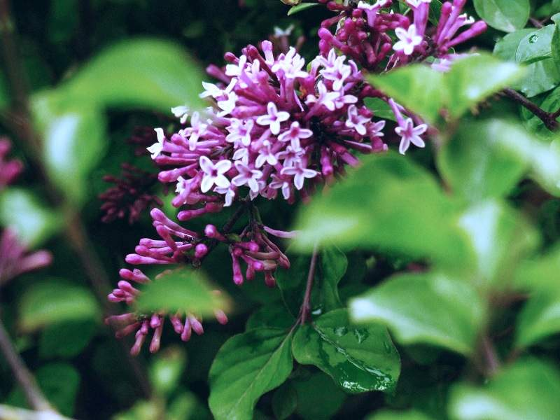
你听,你听, 绿叶儿在风里沙沙地响, 那是我们给你唱歌, 帮你消除一天的疲倦.

Slide 21
你听,你听, 绿叶儿在风里沙沙地响, 那是我们给你唱歌, 帮你消除一天的疲倦.

Slide 22
你听,你听, 绿叶儿在风里沙沙地响, 那是我们给你唱歌, 帮你消除一天的疲倦.

Slide 23
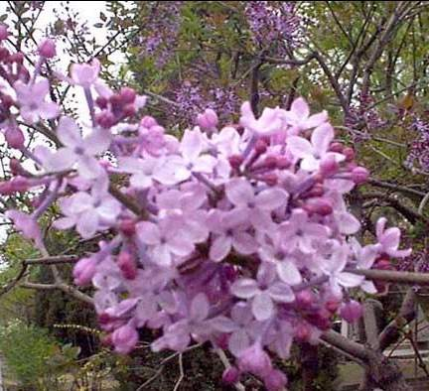
你看,你看, 满树盛开的小花, 那是我们的笑脸, 感谢你时时把我们挂牵.

Slide 24
你看,你看, 满树盛开的小花, 那是我们的笑脸, 感谢你时时把我们挂牵.

Slide 25
你看,你看, 满树盛开的小花, 那是我们的笑脸, 感谢你时时把我们挂牵.

Slide 26
你看,你看, 满树盛开的小花, 那是我们的笑脸, 感谢你时时把我们挂牵.

Slide 27
你看,你看, 满树盛开的小花, 那是我们的笑脸, 感谢你时时把我们挂牵.

Slide 28

夜深了,星星困得眨眼, 老师,快放下手中的教案吧, 让花香飘进你的梦里, 那梦呀准是又香又甜.

Slide 29
夜深了,星星困得眨眼, 老师,快放下手中的教案吧, 让花香飘进你的梦里, 那梦呀准是又香又甜.

Slide 30
夜深了,星星困得眨眼, 老师,快放下手中的教案吧, 让花香飘进你的梦里, 那梦呀准是又香又甜.

Slide 31
夜深了,星星困得眨眼, 老师,快放下手中的教案吧, 让花香飘进你的梦里, 那梦呀准是又香又甜.

Slide 32
夜深了,星星困得眨眼, 老师,快放下手中的教案吧, 让花香飘进你的梦里, 那梦呀准是又香又甜.

Slide 33
小朋友们可真聪明!
可是进公园需要门票,你们行吗? 你们只要把下面的题目答出来, 就能拿到门票了!

Slide 34
一、 组词
株( ) 栽( ) 帮( )疲( ) 挂( ) 眨( ) 案( ) 香( ) 院( ) 枝( ) 伸( ) 消( ) 困( ) 教( )

Slide 35
株 ( )

Slide 36
株 ( 一株 )

Slide 37
栽 ( )

Slide 38
栽 ( 栽树 )

Slide 39
帮 ( )

Slide 40
帮 ( 帮助 )

Slide 41
疲 ( )

Slide 42
疲 ( 疲倦 )

Slide 43
挂 ( )

Slide 44
挂 ( 挂历 )

Slide 45
眨 ( )

Slide 46
眨 ( 眨眼 )

Slide 47
案 ( )

Slide 48
案 ( 教案 )

Slide 49
香 ( )

Slide 50
香 ( 花香 )

Slide 51
院 ( )

Slide 52
院 ( 小院 )

Slide 53
枝 ( )

Slide 54
枝 ( 枝叶 )

Slide 55
伸 ( )

Slide 56
伸 ( 伸进 )

Slide 57
消 ( )

Slide 58
消 ( 消除 )

Slide 59
困 ( )

Slide 60
困 ( 困难 )

Slide 61
教 ( )

Slide 62
教 ( 教师 )

Slide 63
二、在正确的读音下面画上横线
踮(diǎn diān)

Slide 64
踮(diǎn diān)

Slide 65
浓(nóng lóng)

Slide 66
浓(nóng lóng)

Slide 67
院(yüàn yuàn)

Slide 68
院(yüàn yuàn)

Slide 69
绿(lì lǜ)

Slide 70
绿(lì lǜ)

Slide 71
教(jiàn jiào)

Slide 72
教(jiàn jiào)

Slide 73
三、 在括号里填上适合的词
( )的紫丁香 ( )地响 ( )的枝叶 ( )的歌曲

Slide 74
(美丽)的紫丁香 ( )地响 ( )的枝叶 ( )的歌曲

Slide 75
(美丽)的紫丁香 ( 沙沙)地响 ( )的枝叶 ( )的歌曲

Slide 76
(美丽)的紫丁香 ( 沙沙)地响 (浓绿)的枝叶 ( )的歌曲

Slide 77
(美丽)的紫丁香 ( 沙沙)地响 (浓绿)的枝叶 ( 动听)的歌曲

Slide 78

拿到门票了!

Slide 79
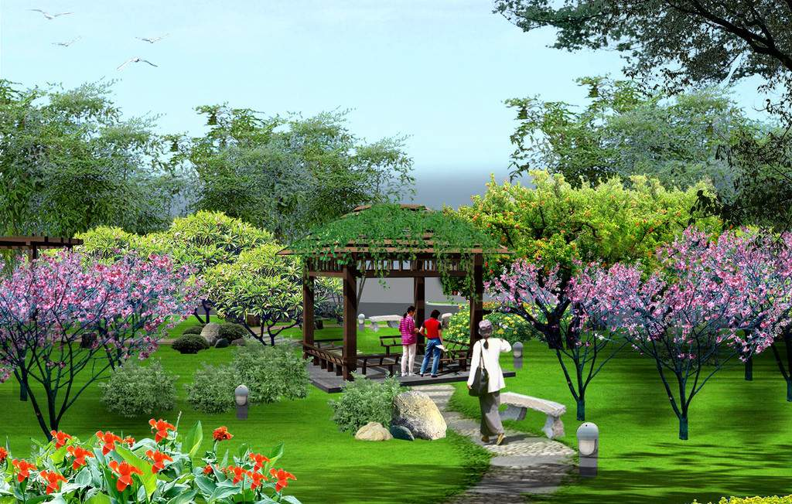

Slide 80
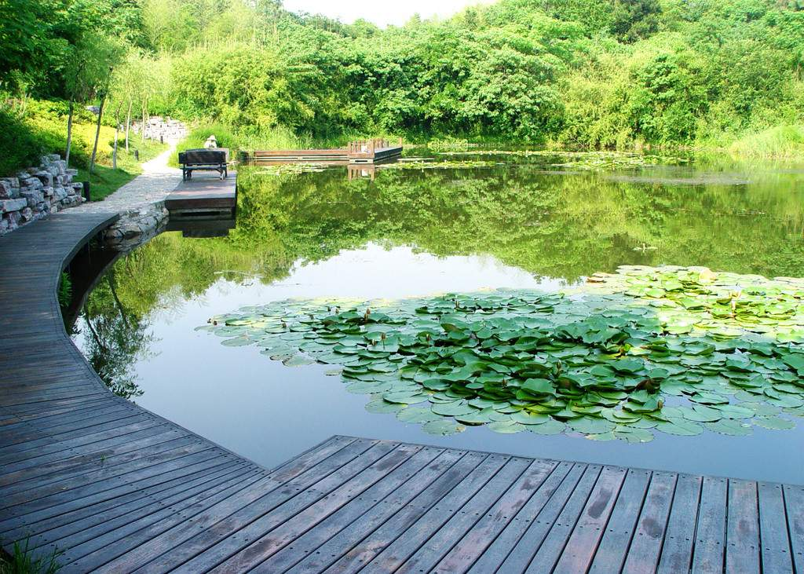

Slide 81
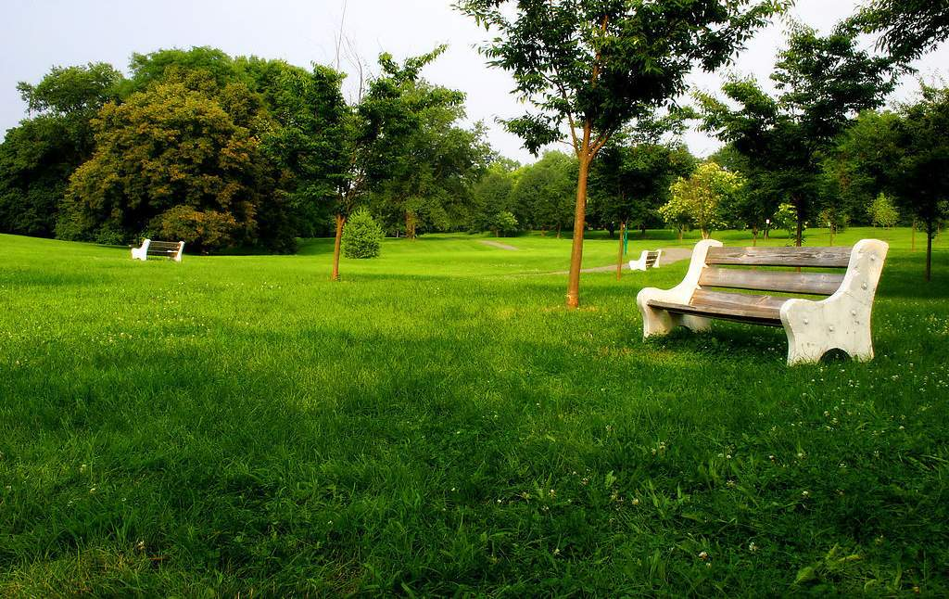

Slide 82
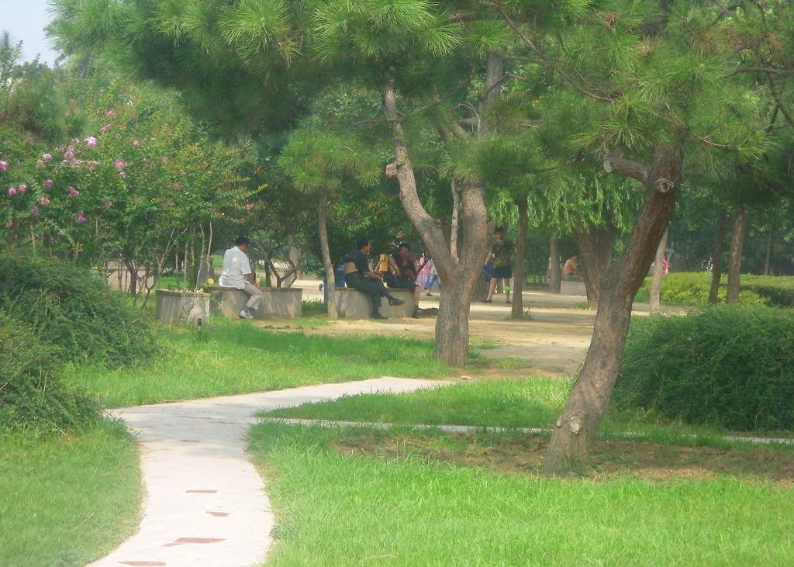

Slide 83
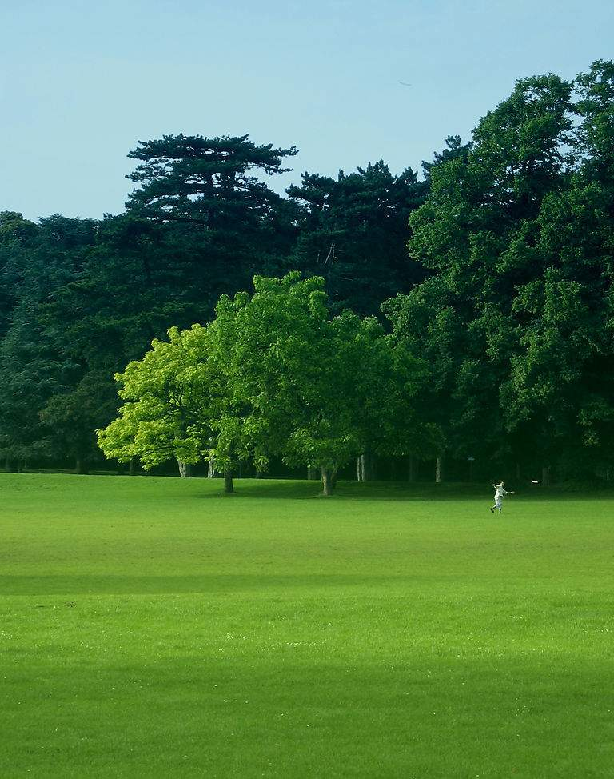

Slide 84
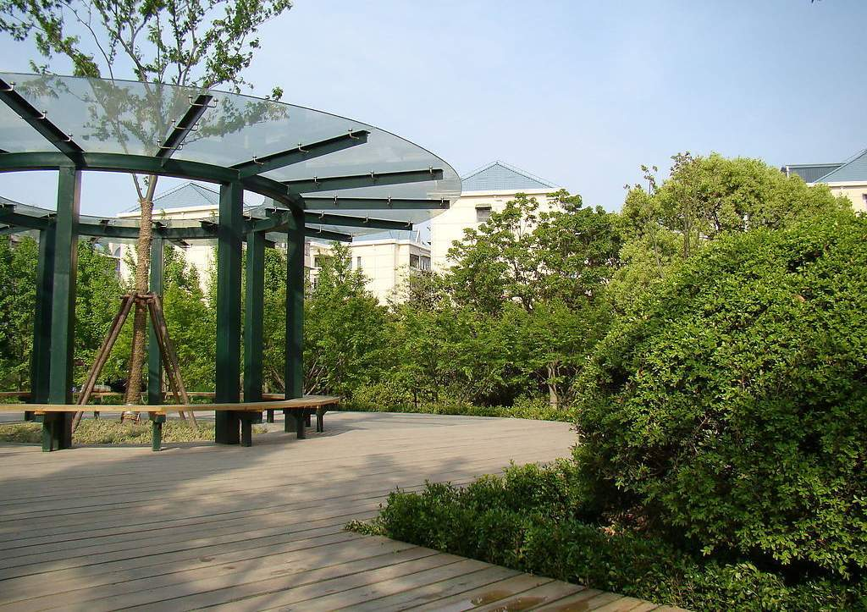

Slide 85
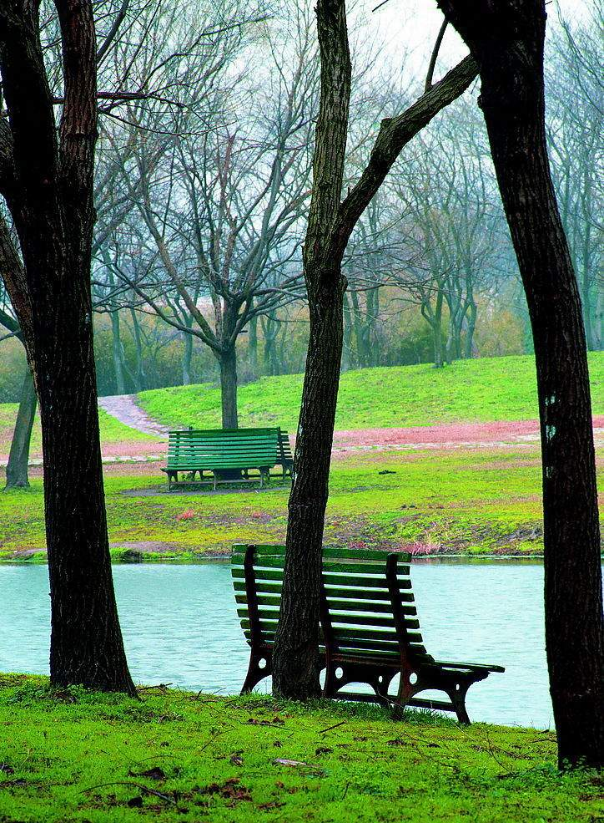

Slide 86
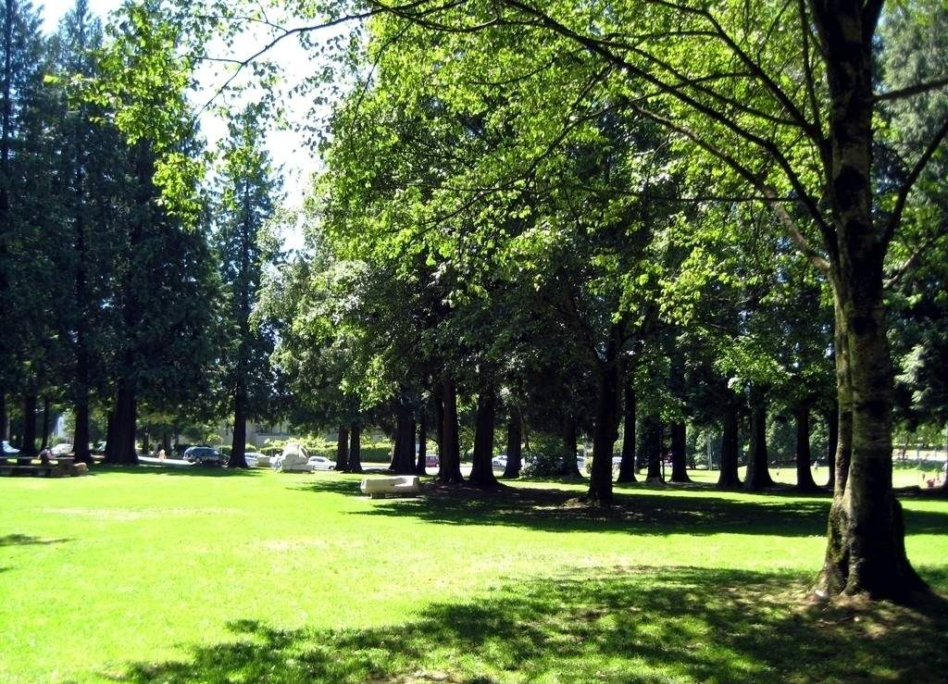

Slide 87
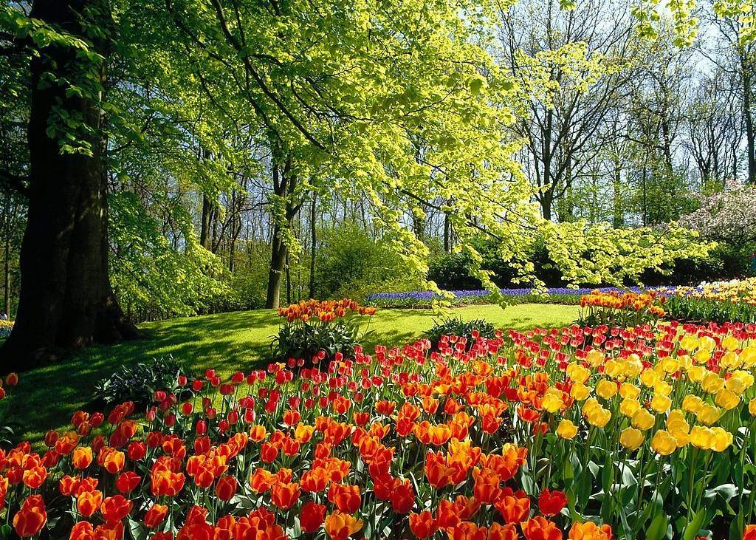

Slide 88
读一遍课文

Slide 89
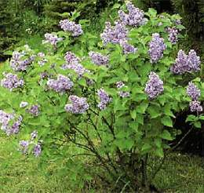

Slide 90
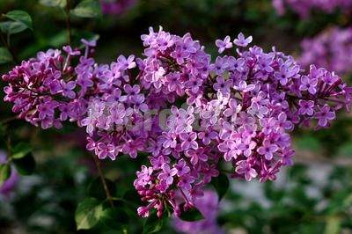

Slide 91


Slide 92
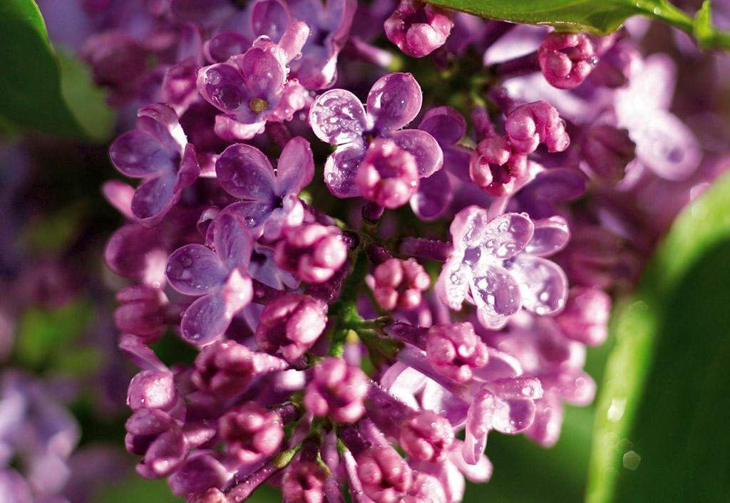

Slide 93
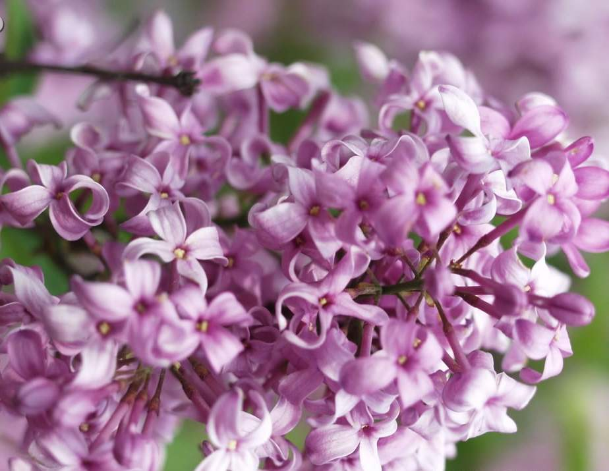

Slide 94
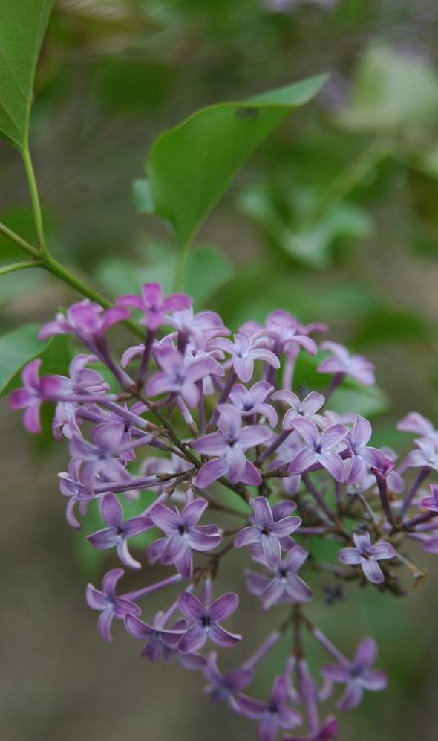

Slide 95
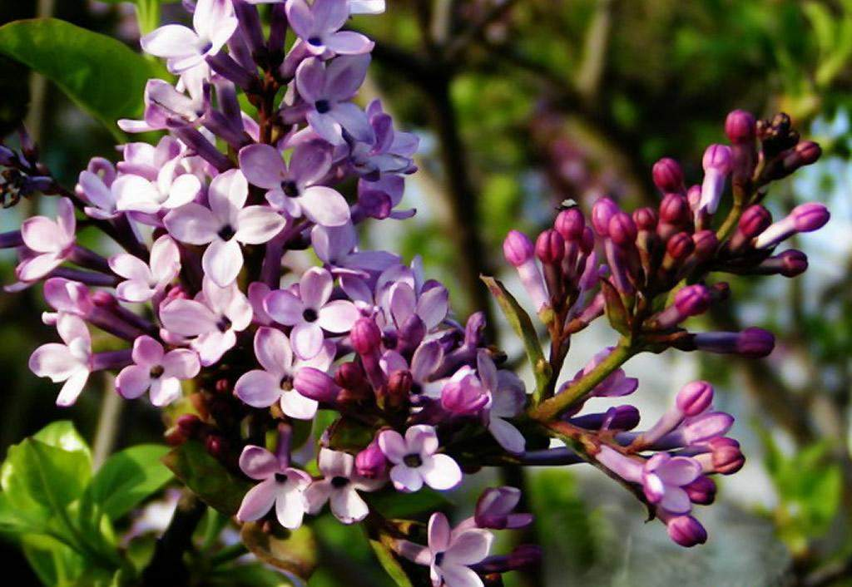

Slide 96
